Slide 1
Chương 5: Quản lí bộ nhớ ngoài

Slide 2
Chương 5: Quản lí bộ nhớ ngoài
Các khái niệm cơ bản
Quản lí không gian nhớ tự do
Cấp phát bộ nhớ ngoài
Lập lịch cho đĩa

Slide 3
Các khái niệm cơ bản
Chức năng quản lí bộ nhớ ngoài của HĐH bao gồm:
Quản lí không gian nhớ tự do trên bộ nhớ ngoài.
Cấp phát không gian nhớ tự do.
Cung cấp các khả năng định vị bộ nhớ ngoài.
Lập lịch cho bộ nhớ ngoài.

Slide 4
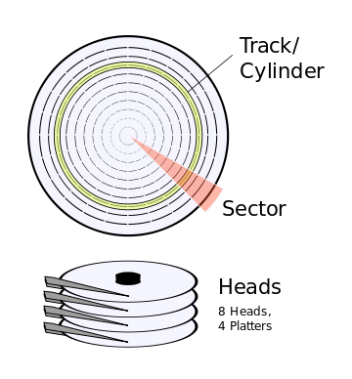
Các khái niệm cơ bản
HĐH xem đĩa như mảng một chiều các khối đĩa. Mỗi khối đĩa được lưu các thông tin: Cylinder-head-sector (CHS) là địa chỉ cho mỗi khối vật lý trên một ổ đĩa cứng, để HĐH có thể định vị nó một cách chính xác.

Slide 5
Các khái niệm cơ bản
Trên mỗi đĩa có một thư mục thiết bị cho biết: đĩa chứa những thông tin gì, độ dài, kiểu, người sở hữu, thời điểm khởi tạo, sự phân bổ không gian,...Thư mục thiết bị được tạo ngay trên đĩa tại một vùng nhớ đặc biệt.

Slide 6
Quản lí không nhớ tự do
Phương pháp dùng vector bit
Phương pháp đếm
Phương pháp liệt kê
Phương pháp lập nhóm

Slide 7
Phương pháp dùng vector bit
Không gian đĩa được chia thành các khối, đánh số từ 0 tới max. Ví dụ, đĩa mềm 1.44MB, 2 mặt, 80 track/1 mặt, 18 sector/1 track được đánh số như sau:
Head 0, track 0, sector 1 Block 0
....................................... ...........
Head 0, track 0, sector 18 Block 17
Head 1, track 0, sector 1 Block 18
....................................... ...........
Head 1, track 0, sector 18 Block 35
....................................... ...........
....................................... ...........
Head 1, track 79, sector 18 Block 2879

Slide 8
Phương pháp dùng vector bit
+ Mỗi khối đĩa dùng 1 bit để đánh dấu trạng thái. Khối nào đã sử dụng thì bit trạng thái là 1, ngược lại bit là 0.
+ Tập hợp tất cả các bit trạng thái tạo thành một vector bit. Khi đọc vector bit, HĐH sẽ xác định được những khối nào còn tự do trên đĩa.

Slide 9
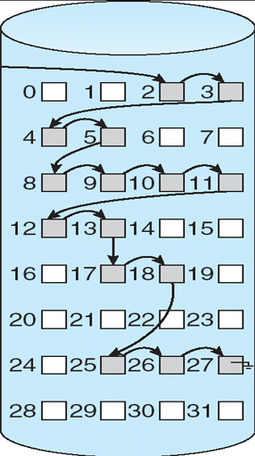
Phương pháp dùng vector bit
+ Ví dụ: cho không gian đĩa như hình 5.1, các khối 2, 3, 4, 5, 8, 9, 10, 11, 12, 13, 17, 18, 25, 26, 27, là các khối tự do.
Hình 5.1

Slide 10
Phương pháp dùng vector bit
+ Khi đó vector bit quản lí không gian nhớ tự do như sau:
11000011000000111001111110001111...
+ Ưu điểm: Cài đặt đơn giản, dễ quản lí, dễ tìm kiếm những khối tự do liên tục trên đĩa.
+ Nhược điểm: tốn không gian lưu trữ dành cho vector bit.

Slide 11
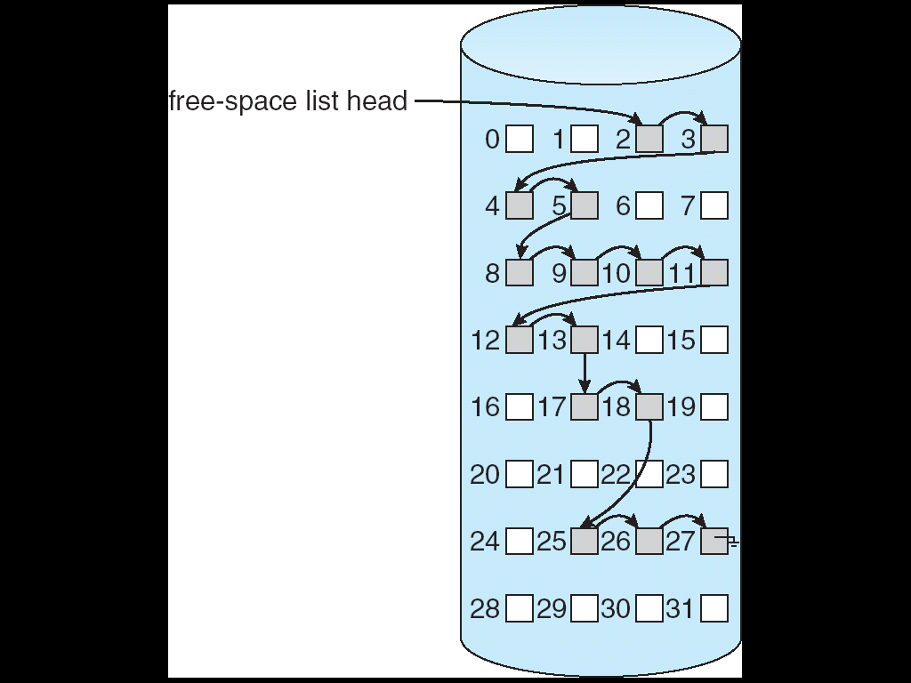
Phương pháp liệt kê
Hình 5-2

Slide 12
Phương pháp liệt kê
+ HĐH dùng một danh sách móc nối để quản lí không gian trống của đĩa.
+ Con trỏ đầu danh sách trỏ tới khối tự do đầu tiên, mỗi khối có một con trỏ trỏ tới khối tự do kế tiếp (hình 5.2).
Ưu điểm: tiết kiệm không gian nhớ.
Nhược điểm: Tăng thời gian truy cập dữ liệu. Để hạn chế bớt nhược điểm này, các PP nhóm và đếm được đề xuất.

Slide 13
Phương pháp lập nhóm
Các khối đĩa tự do liên tiếp được nhóm thành một nhóm. Khối đĩa tự do đầu tiên trong nhóm lưu địa chỉ của các khối trong nhóm. Khối đĩa tự do cuối cùng trong nhóm lưu địa chỉ của khối đĩa tự do đầu tiên của nhóm tiếp theo.
Ví dụ, theo hình 5.1, theo PP này chúng ta có bảng quản lí không gian nhớ tự do như sau:

Slide 14
Phương pháp lập nhóm
Nhóm | Khối đầu | Khối cuối
I | 2(2, 3, 4, 5) | 5(8)
II | 8(8, 9, 10, 11, 12, 13) | 13(17)
III | 17(17, 18) | 18(25)
IV | 25(25, 26, 27) | 27(...)

Slide 15
Phương pháp đếm
Một biến thể của PP nhóm là HĐH lập danh sách địa chỉ của các khối tự do đầu tiên cùng với số lượng các khối liên tục kế tiếp nhau.
Ví dụ, theo hình 5.1, theo PP này chúng ta có bảng quản lí không gian nhớ tự do như sau:

Slide 16
Phương pháp đếm
Danh sách | Số lượng
2 | 4
8 | 6
17 | 2
25 | 3

Slide 17
Cấp phát bộ nhớ ngoài
Cấp phát liên tục
Cấp phát liên kết
Cấp phát theo chỉ số

Slide 18
Cấp phát liên tục
Trong PP này, để cấp phát không gian nhớ cho một file, HĐH chọn một nhóm liên tục các khối đĩa tự do.
Với PP này, để định vị một file chỉ cần biết địa chỉ của khối đĩa đầu tiên và số lượng khối đã dùng (hình 5.3).

Slide 19
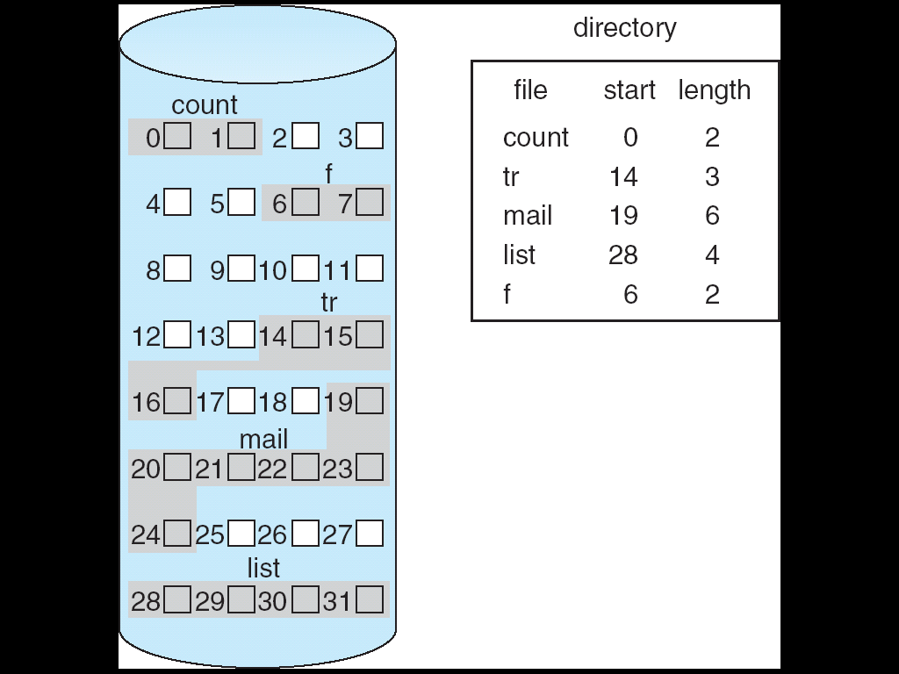
Cấp phát liên tục
Hình 5.3

Slide 20
Cấp phát liên tục
Ưu điểm: đơn giản, hỗ trợ các PP truy cập tuần tự và truy cập trực tiếp.
Nhược điểm:
+ Phải chọn được một thuật toán tối ưu để tìm các vùng nhớ tự do của đĩa phù hợp cấp phát cho file.
+ Có thể xẩy ra trường hợp không có các khối đĩa tự do liên tiếp đủ lớn để cấp cho file, cho dù số các khối đĩa tự do rãi rác lớn hơn dung lượng của file.

Slide 21
Cấp phát liên kết
Trong PP này, mỗi file được định vị trong thư mục thiết bị bởi 2 con trỏ. Một con trỏ tới khối đĩa đầu tiên, một con trỏ tới khối đĩa cuối cùng. Trong mỗi khối đã cấp cho file có một con trỏ trỏ tới khối kế tiếp.
Ví dụ, file jeep được cấp phát 5 khối đĩa 9, 16, 1, 10, 25. Khối đầu là 9 và khối cuối là 25 (hình 5.4).

Slide 22
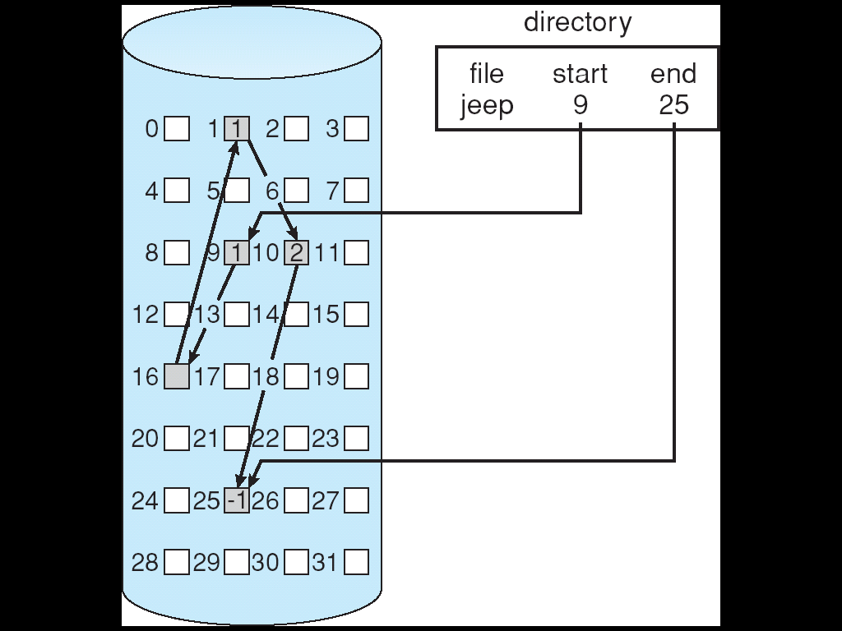

Cấp phát liên kết
Hình 5.4

Slide 23
Cấp phát liên kết
Ưu điểm: tận dụng được các khối đĩa tự do nằm rãi rác.
Nhược điểm:
+ Chỉ hỗ trợ truy cập tuần tự, không hỗ trợ truy cập trực tiếp.
+ Độ tin cập không đảm bảo nếu bị mất các con trỏ liên kết.
+ Tốn không gian nhớ để lưu trữ các con trỏ (khoảng 0.38 %).

Slide 24
Cấp phát theo chỉ số
HĐH dùng một khối đĩa đặc biệt gọi là khối chỉ số cho mỗi file. Khối đĩa chỉ số chứa địa chỉ của các khối đĩa cấp phát cho file. Trong thư mục thiết bị chứa địa chỉ của các khối đĩa chỉ số (hình 5.5).

Slide 25
Cấp phát theo chỉ số
Khi một khối được cấp phát cho file thì HĐH loại bỏ địa chỉ của khối này khỏi danh sách các khối đĩa tự do và cập nhật vào khối chỉ số của file.
Ưu - nhược điểm: Hỗ trợ truy cập trực tiếp nhưng lãng phí không gian nhớ dành cho khối chỉ số.

Slide 26
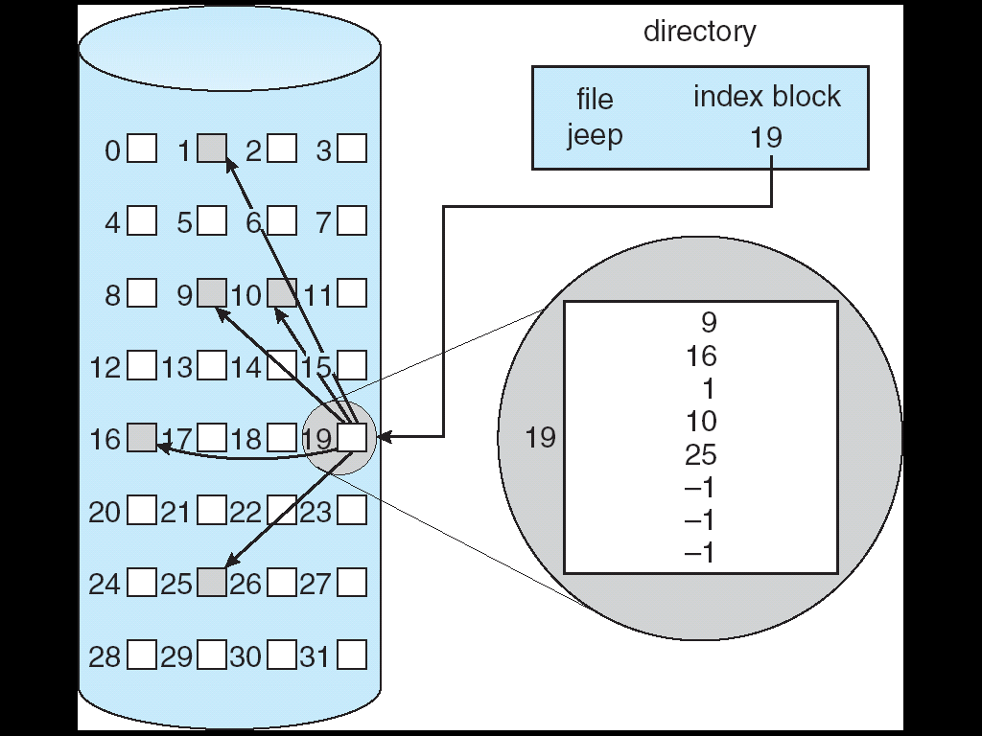
Cấp phát theo chỉ số
Hình 5.5

Slide 27
Lập lịch cho đĩa
Chức năng lập lịch cho đĩa
Giải thuật FCFS (First Come First Served)
Giải thuật SSTF (Shortest Seek Time First)
Giải thuật Scan
Giải thuật C-Scan (Circular)
Giải thuật Look
Giải thuật C-Look
Kết luận (DEN DAY)

Slide 28
Chức năng lập lịch cho đĩa
Thời gian truy cập đĩa phụ thuộc vào 3 yếu tố:
Thời gian di chuyển đầu từ đọc/ghi đến rãnh cần truy cập.
Thời gian định vị đầu từ đọc/ghi tại khối đĩa cần truy cập.
Thời gian truy cập (đọc/ghi) dữ liệu giữa ổ đĩa và bộ nhớ trong.

Slide 29
Lập lịch cho đĩa
Thời gian định vị đầu từ (2) và thời gian truy cập dữ liệu (3) là cố định phụ thuộc vào công nghệ của ổ đĩa.
HĐH chỉ có thể cải tiến PP di chuyển đầu từ (yếu tố 1).
Như vậy, chức năng lập lịch cho đĩa của HĐH là xây dựng các thuật toán di chuyển đầu từ sao cho tối ưu nhất.

Slide 30
Giải thuật FCFS
Trong giải thuật FCFS, để truy cập tới một file, HĐH tổ chức một hàng đợi các yêu cầu phục vụ của các rãnh (có lưu trữ DL của file cần truy cập). Rãnh nào đứng trước thì đầu từ dịch chuyển đến trước.
Ví dụ: hàng đợi là: 98, 183, 37, 122, 14, 124, 65, 67 và đầu từ đang định vị tại rãnh 53. Sơ đồ dịch chuyển đầu từ theo giải thuật FCFS được mô tả trong hình 5.6.

Slide 31
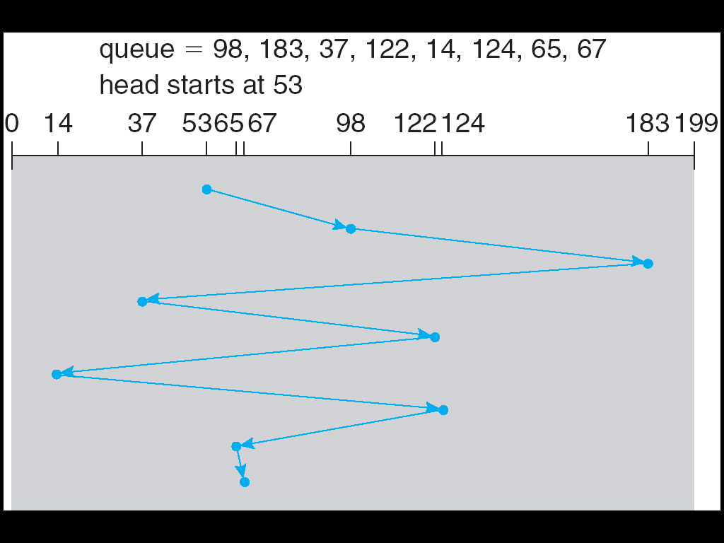
Giải thuật FCFS
Hình 5.6

Slide 32
Giải thuật SSTF
Trong giải thuật SSTF, nó kiểm tra xem rãnh nào có thời gian di chuyển đầu từ từ vị trí hiện tại tới ngắn nhất thì phục vụ trước.
Trong ví dụ trên, sơ đồ dịch chuyển đầu từ theo giải thuật SSTF được mô tả trong hình 5.7.

Slide 33
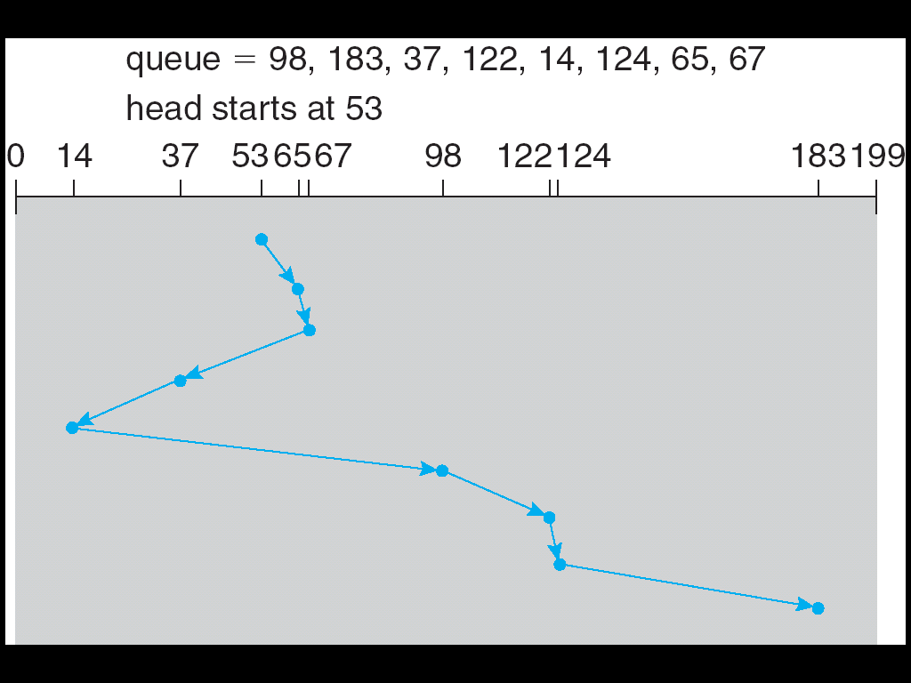
Giải thuật SSTF
Hình 5.7

Slide 34
Giải thuật Scan
Trong giải thuật này đầu từ quét từ vị trí hiện tại tới rãnh nhỏ nhất, sau đó quét ngược lại. Rãnh nào có nhu cầu thì sẽ phục vụ trên đường quét.
Trong ví dụ trên, sơ đồ di chuyển đầu từ theo giải thuật Scan như trong hình 5.8.

Slide 35
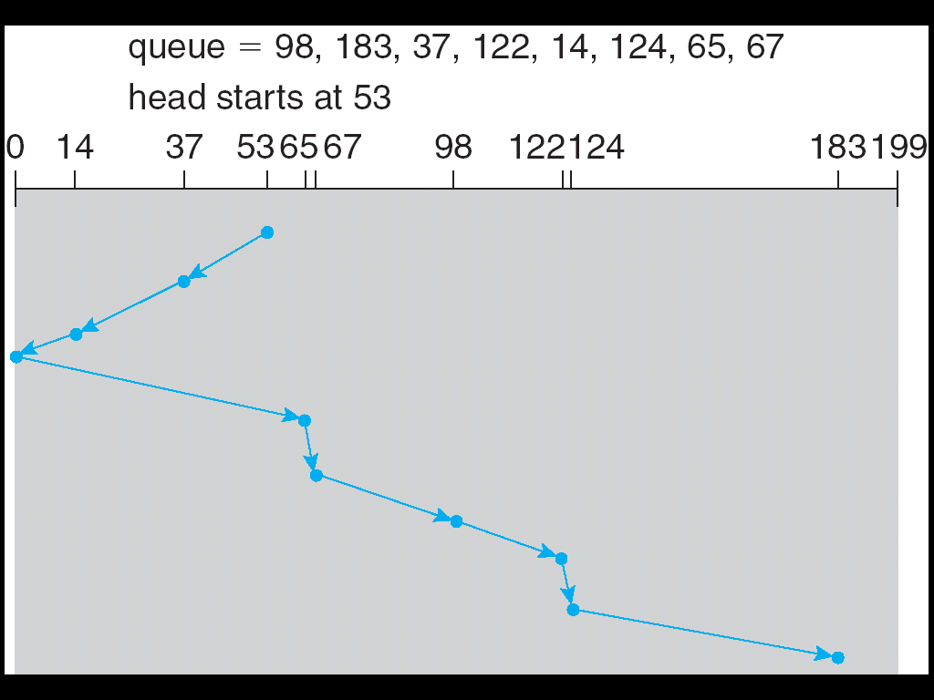
Giải thuật Scan
Hình 5.8

Slide 36
Giải thuật C-Scan
Giải thuật này tương tự như giải thuật Scan nhưng không phục vụ đường về.
Trong ví dụ trên, sơ đồ di chuyển đầu từ theo giải thuật C-Scan như trong hình 5.9.

Slide 37
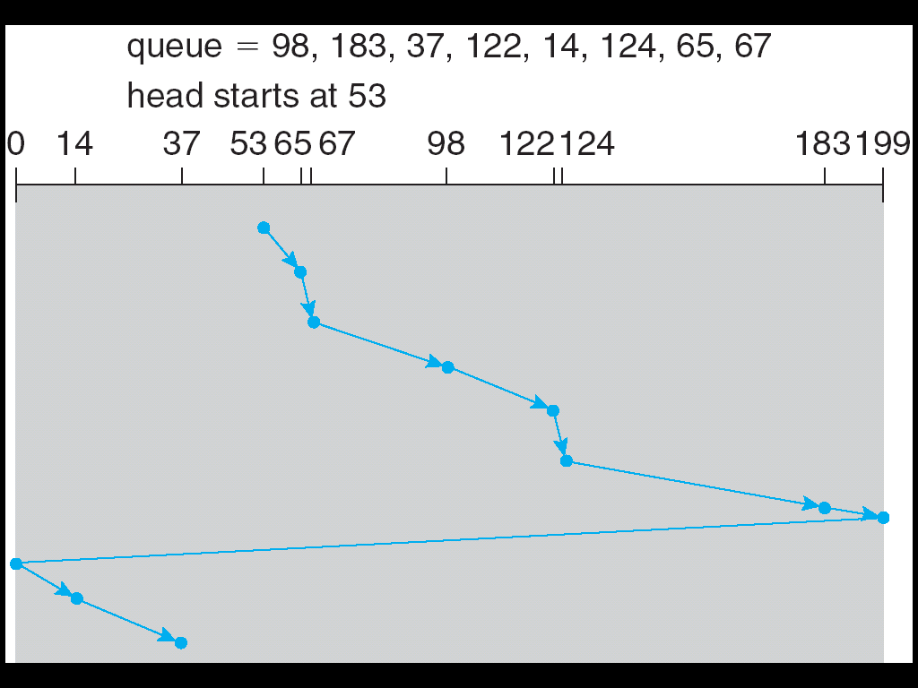
Giải thuật C-Scan
Hình 5.9

Slide 38
Giải thuật Look
Giải thuật Look tương tự giải thuật Scan nhưng đầu từ chỉ quét trong phạm vi các rãnh có nhu cầu phục vụ.
Trong ví dụ trên, sơ đồ di chuyển đầu từ theo giải thuật Look như trong hình 5.10.

Slide 39
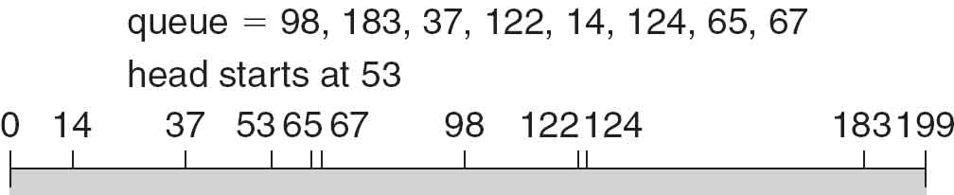
Giải thuật Look
Hình 5.10

Slide 40
Giải thuật C-Look
Giải thuật C-Look tương tự giải thuật Look nhưng đầu từ không phục vụ đường về.
Trong ví dụ trên, sơ đồ di chuyển đầu từ theo giải thuật C-Look như trong hình 5.11.

Slide 41
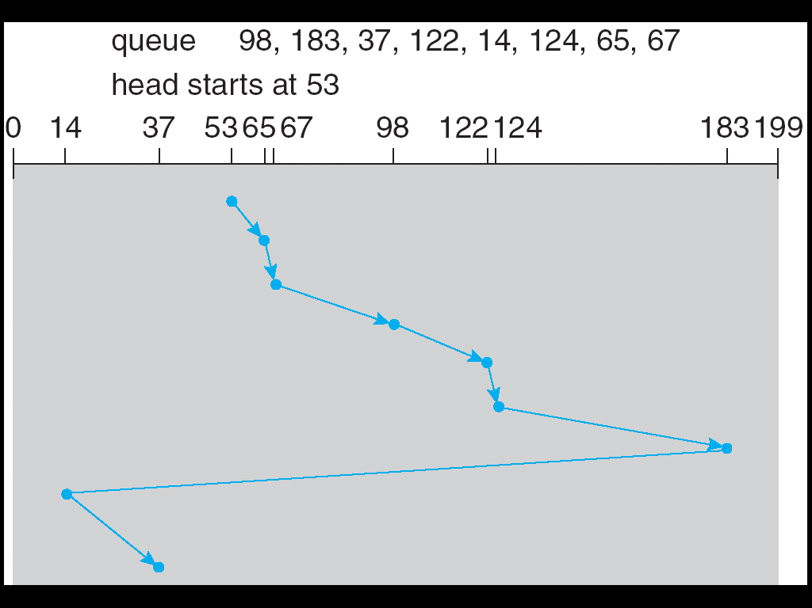
Giải thuật C-Look
Hình 5.11

Slide 42
Kết luận
Không có PP lập lịch đĩa nào là tối ưu trong mọi trường hợp.
HĐH áp dụng PP lập lịch đĩa dựa trên cơ sở phân tích dãy các địa chỉ được cấp phát: liên tục hay rời rạc, tuần tự hay không tuần tự, độ lớn của file,...
Các giải thuật lập lịch đĩa nên được viết như là một mô đun tách biệt của HĐH, cho phép nó có thể được thay đổi khi cần thiết.

Slide 43
Kết luận
SSTF là PP rất tự nhiên và được áp dụng phổ biến, Scan và C-Scan thích hợp cho các file lớn.
Giải thuật SSTF hay Look là một sự lựa chọn hợp lí cho giải thuật mặc định.

Slide 44
End of Chapter 5

